Slide 1
机器学习及数学基础
黄琨 @ 福州电信

Slide 2
第一部分：背景知识
线性代数
微积分
概率论

Slide 3
线性代数

Slide 4
微积分
微分
积分

Slide 5
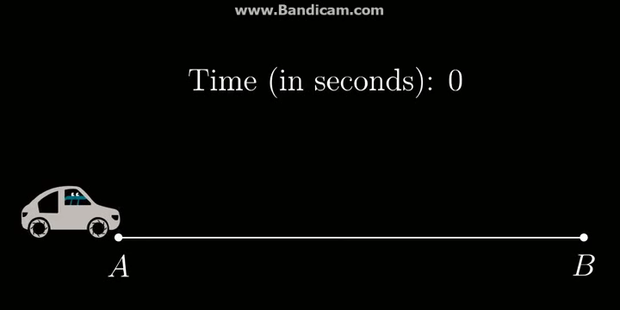
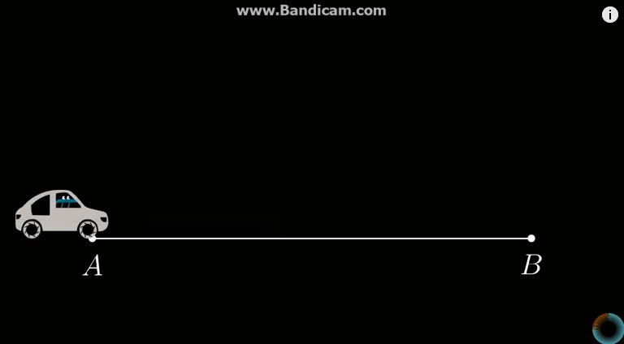
微分的定义
例子：

Slide 6

“瞬时”速度？
[“差分”与速度的定义]

Slide 7
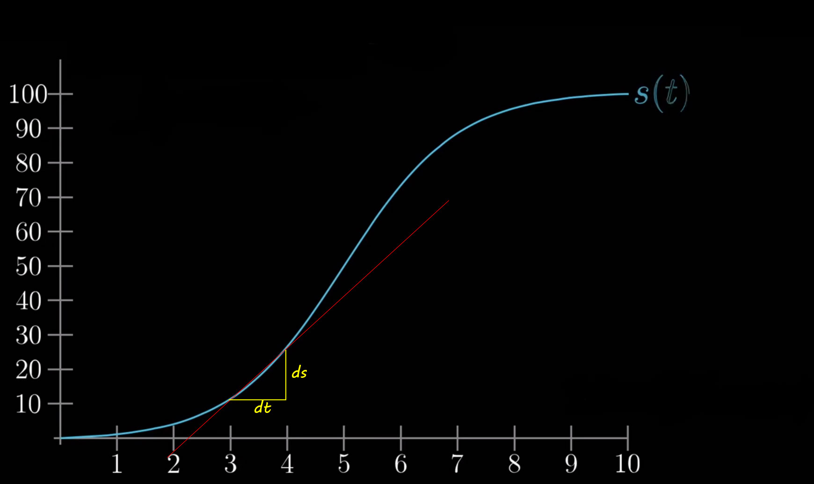
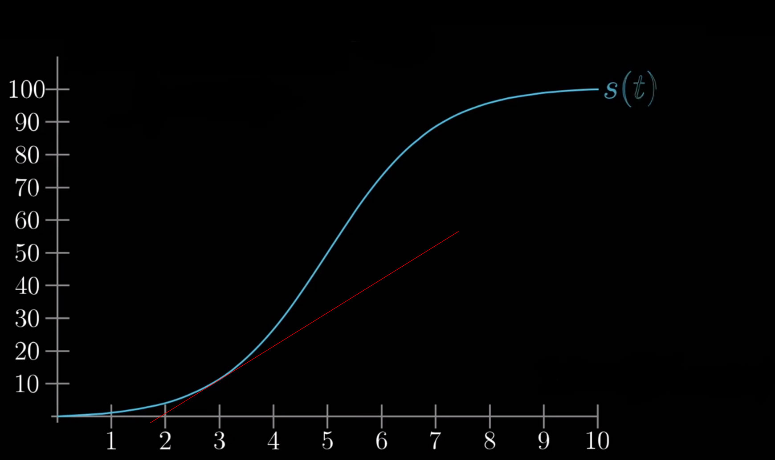
[例子： $s(t)=t^{2}$ 导数的几何推导和解析推导]
[问题：求 $s(t)=t^{n}$的导数]

Slide 8

小结
$\frac{dy}{dx}=\lim_{Δx→0}\frac{Δy}{Δx}$
导数的直观含义是切线的斜率

Slide 9
导数的运算法则
“不仅要理解乘法，也要背乘法口诀”
加法法则 h(x) = f(x) + g(x)
乘法法则 h(x) = f(x) g(x)
复合法则 h(x) = f(g(x))

Slide 10

[加法法则]
$$\frac{d(f+g)}{dx}=\frac{df}{dx}+\frac{dg}{dx}$$

Slide 11

[乘法法则]
$$\frac{d(fg)}{dx}=f\frac{dg}{dx}+g\frac{df}{dx}$$

Slide 12

[复合法则]
$$\frac{df(g(x))}{dx}=\frac{df(g)}{dg}\frac{dg}{dx}$$

Slide 13
第二部分：机器学习
微积分
概率论

Slide 14
背景知识1：线性代数

Slide 15
背景知识2：微积分

Slide 16
背景知识3：概率论

Slide 17

谢谢！
Q&A

